Slide 1
Analiza algoritmilor de sortare
Legian Andrei-Ioan

Slide 2
Radix Sort
În cadrul Radix Sort, umerele sunt introduse în b bucketuri (b = baza numerelor sortate) pe baza cifrelor, începând de la cifra unităților, avansând ulterior la cifra zecilor, a sutelor, și așa mai departe până se termină toatele cifrele celui mai mare număr.
Complexitatea algoritmului este O((n+b) * log_{b}(k)), unde b este baza numerelor.

Slide 3

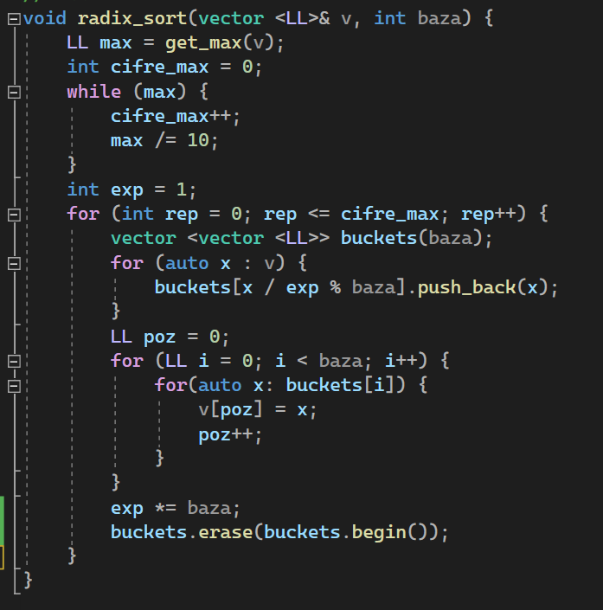
Radix Sort - implementare

Slide 4
Radix Sort - timpi

Slide 5
Merge Sort
Merge Sort este un algoritm de sortare care împarte vectorul în sub-vectori mai mici, de obicei în câte 2 sub-vectori, sortează fiecare sub-vector, urmând ca acești sub-vectori să fie interclasați, formând astfel vectorul final sortat.
Complexitatea algoritmului este O(n * log_{b}(n)), unde b este numărul de sub-vectori în care se tot împarte vectorul mai mare.

Slide 6
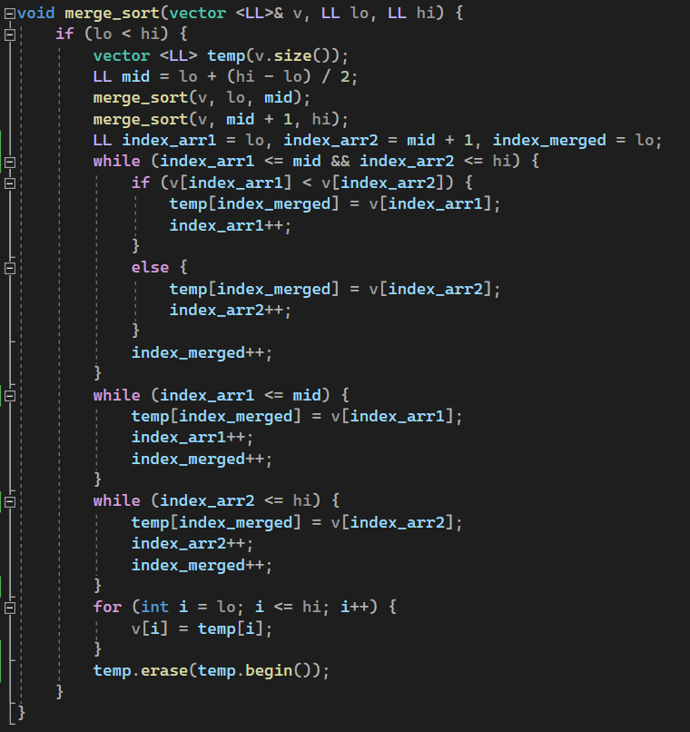
Merge Sort - implementare

Slide 7
Merge Sort - timpi
* În cazul coloanelor cu valoarea 0, algoritmul respectiv nu a rulat într-un timp mai scurt de 10 min

Slide 8
Shell Sort
Shell Sort este, în mare parte, o variantă a Insertion Sort. În cadrul Insertion Sort, elementele sunt mutate câte o singură poziție. Dacă un număr trebuie mutat peste mai multe pozițiii, acesta va trece pe rând prin fiecare poziție. Shell Sort permite permutarea elemtelor la distanță. În Shell Sort se crează vectori sortați din h in h elemente, pentru un numar h mare. Ulterior, numarul h se tot micșorează până când devine 1.
Complexitatea algoritmului implementat este O(n²) în general, dar și O(n * log_{b}(n)) în cazul în care vectorul este deja sortat, unde b depinde în funcție de cat de rapid se micșorează intervalul.

Slide 9
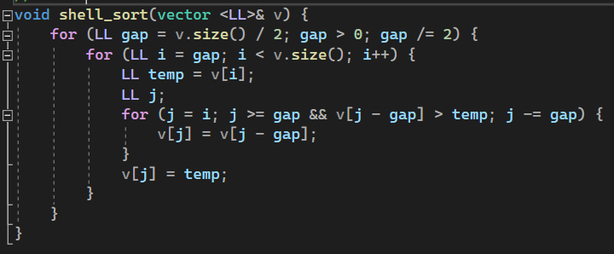
Shell Sort - implementare

Slide 10
Shell Sort - timpi

Slide 11
Count Sort
Counting Sort este un algoritm de sortare bazat pe numărare. Acesta numără fiecare apariție a numerelor folosind un vector de frecvență. Ulterior, folosind diferite operații aritmetice se calculează poziția fiecărui număr în vectorul final. Cu toate că algoritmul are o complexitate foarte bună, acesta nu functionează dacă în vector apar numere negative și devine ineficient dacă sunt prezente numere foarte mari în vector.
Complexitatea algoritmului este O(n + k), unde k este numărul maxim din vector.

Slide 12
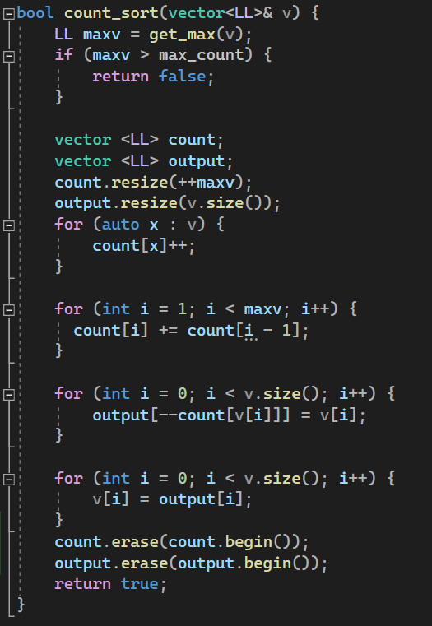
Count Sort - implementare

Slide 13
Count Sort - timpi

Slide 14
Quick Sort
Quick Sort, precum Merge Sort, este un algoritm pe baza tehnicii de programare Divide et Impera. În cadrul acestei sortări, algoritmul alege un pivot și plasează numerele în 2 sub-vectori, unul pentru numerele mai mari decât pivotul, altul pentru numerele mai mici decât pivotul. Exista mai multe variații ale algoritmului de Quick Sort care difera prin metoda de a alege pivotul, printre care se numără și următoarele: alegerea primului număr ca pivot, alegerea ultimului număr ca pivot, alegerea unui număr aleator ca pivot sau alegerea medianei ca pivot.
Complexitatea medie a algoritmului prezentat este O(n * log₂(n)), în cazul în care de fiecare dată, vectorul este împărțit în 2 sub-vectori egali, iar în cel mai rău caz este O(n²), daca vectorul este deja sortat.

Slide 15
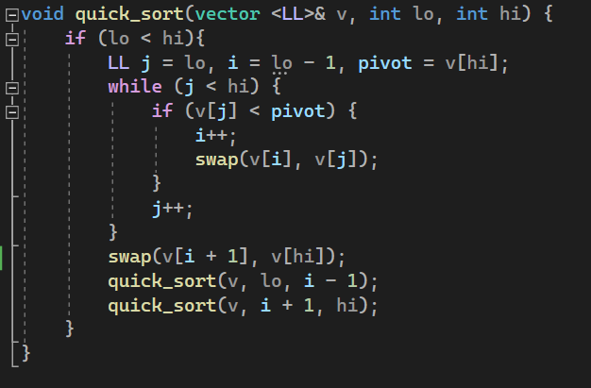
Quick Sort - implementare

Slide 16
Quick Sort - timpi

Slide 17
Algoritmul nativ de sortare din C++
C++ Standard Library aduce de asemenea în ajutorul programatorilor functia sort(), ce își are originea în STL.
Complexitatea medie a algoritmului nativ este O(n * log(n)) mereu, dar nu este un algoritm stabil.

Slide 18
Algoritmul nativ de sortare din C++
- timpi

Slide 19
Comparație între algoritmii prezentați
* În cazul coloanelor cu valoarea 0, algoritmul respectiv nu a rulat într-un timp mai scurt de 10 min

Slide 20
Concluzii
Fiecare algoritm de sortare excelează pe altă ramură. Din testele realizate, algoritmul nativ al limbajului C++ are cei mai buni timpi de executie, indifferent de teste. Cu toate astea, este bine de știut că dacă lucrăm cu numere mici vom avea cele mai bune rezultate la Count Sort, iar când lucrăm cu multe numere mari, cele mai bune rezultate le vor avea sort() din STL și Radix Sort.

Slide 21
Cum s-a ajuns la rezultatele prezentate?
Ulterior implementării în C++ a algoritmilor prezentați, s-au introdus mai multe teste random. Toți algoritmii prezentați au trecut prin aceleași teste, iar timpii de rulare au fost extrași cu ajutorul bibliotecii chrono din C++. Fiecare test a fost rulat pe același computer conectat la curent.

